Slide 1
绘制优化

Slide 2



绘制优化
绘制原理
卡顿
Rule
Layout
Overdraw
Startup
动画性能
卡顿监控（TBD）

Slide 3
Painter’s Algorithm

Slide 4
卡顿场景
UI
绘制
应用启动
安装启动
跳转
事件响应
刷新
冷启动
热启动
页面间切换
前后台切换
按键
系统事件
滑动

Slide 5
卡顿原因
卡顿的根本原因
界面绘制
绘制的层级深
数据处理
页面复杂
刷新不合理
数据处理在UI线程
数据处理占用在 CPU高，导致主线程拿不到时间片
内存增加导致GC频繁，从而引起卡顿

Slide 6
Rule
Do not block the UI thread
Do not access the Android UI toolkit from outside the UI thread

Slide 7
性能分析工具
Hierarchy Viewer
Android Lint
TraceView
Systrace
Debug GPU overview
Profile GPU Rendering
Hierarchy Viewer
Android Lint

Slide 8
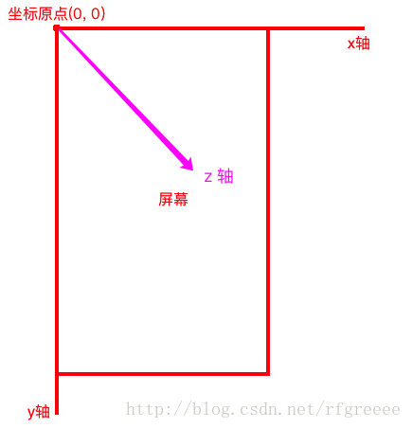

Slide 9
PO in overdraw
Flattern view hierarchy
Remove unneeded backgrounds in layouts
Reduce transparency
Custom view

Slide 10
Debug GPU Overdraw

Slide 11
Reduce transparency
Reduce transparent animations
Reduce / Delay transparent ImageView
Reduce transparent background

Slide 12
Custom View
Canvas.quickReject
Canvas.clipRect

Slide 13
